Slide 1

ГБП ОУ ТВЕРСКОЙ МАШИНОСТРОИТЕЛЬНЫЙ КОЛЛЕДЖ
УЧЕБНОЕ ЭЛЕКТРОННОЕ ПОСОБИЕ «ВИДО-ВРЕМЕННЫЕ ФОРМЫ АНГЛИЙСКОГО ГЛАГОЛА» ЧАСТЬ II ПОДГОТОВИЛА: ПРЕПОДАВАТЕЛЬ АНГЛИЙСКОГО ЯЗЫКА БАРАНОВА С.А.

Slide 2
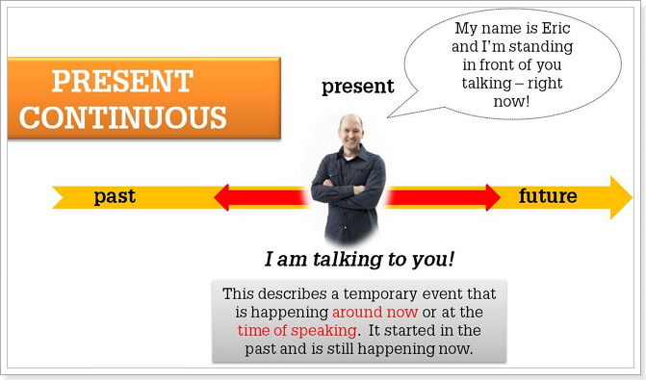
Present Continuous Tense (Настоящее Длительное Время) — временная форма глагола, которая описывает действия или состояния, длящееся в данный момент речи. То есть, Present Continuous Tense показывает действия и состояния в процессе! Этим оно и отличается от простого настоящего времени (Present Simple Tense).

Slide 3
Правила образования Present Continuous Tense.
При образовании причастия настоящего времени (Present Participle) важно знать следующие правила :
Если глагол заканчивается на непроизносимую -е, то она опускается: to drive — driving to give — giving
Если глагол оканчивается на согласный после ударного слога, согласный удваивается: sit − sitting to stop — stopping to forget — forgetting
Если глагол заканчивается на -l, перед которым стоит гласный, то -l всегда удваивается (в американском варианте данное правило не соблюдается). to travel — travelling to fulfil — fulfilling
Если глагол заканчивается на -iе, то -iе меняется на -у: to lie — lying to die — dying

Slide 4
Образование утвердительной формы : подлежащее + to be в Present Simple (am, are, is) + Present Participle основного глагола (V + ing) Образование вопросительной формы : to be в Present Simple (am, are, is) + подлежащее + Present Participle основного глагола (V + ing) Образование отрицательной формы : подлежащее + to be в Present Simple (am, are, is) + отрицание not + Present Participle основного глагола (V + ing)

Slide 5

Глаголы, которые обозначают желания, мысли, состояния, чувства, как правило, не употребляются в форме Present Continuous

Slide 6
Эмоциональное состояние: adore (обожать) desire (желать) dislike (не нравится) envy (завидовать) fear (бояться) hate (ненавидеть) hope (надеяться) like (нравиться) love (любить) mind (возражать) regret (сожалеть) respect (уважать) want (хотеть) wish (желать)

Slide 7
Мышление и чувства: agree (соглашаться) care for (заботиться) doubt (сомневаться) forget (забыть) hear (слышать) know (знать) mean (значить) notice (замечать) prefer (предпочитать) realize (осознать) remember (помнить) sound (звучать) suppose (предполагать) understand (понимать)

Slide 8
Обладание и существование: be (быть, являться) belong (принадлежать) consist (состоять) contain (содержать в себе) depend (зависеть) exist (существовать) have (иметь) include (включать в себя) keep (хранить) possess (обладать)

Slide 9
Влияние, необходимость, модальные и прочие глаголы: appreciate (ценить) astonish (изумлять) can (уметь) cost (стоить) dare (осмелиться) imagine (воображать) impress (впечатлять) influence (влиять) may (мочь) must (быть должным) need (нуждаться) satisfy (удовлетворять) ) surprise (удивлять)

Slide 10
Present Continuous Tense употребляется:
1. При выражении действия, которое происходит в данный момент (сейчас). Очень часто в таких предложениях встречаются обстоятельства времени, по которым можно безошибочно определить Present Continuous Tense.
Например: now — сейчас at the moment — в данный момент
Don’t you smell something is burning? — Разве ты не чувствуешь что что-то горит?
What are you talking about now? — О чем ты сейчас говоришь?
При выражении какой-либо наклонности или постоянной привычки (как правило, негативной). В таких предложениях глагол выражает нетерпение или неодобрение и зачастую сопровождается наречиями:
аlways — всегда
constantly — постоянно
all the time — все время
She is always coming too late! — Она постоянно приходит слишком поздно!
I’m constantly swearing with my teachers. — Я постоянно ругаюсь со своими учителями.

Slide 11
При выражении намеченных на ближайшее будущее действий. В таких предложениях очень часто используются глаголы движения: to come — идти to move — двигаться to leave — покидать to stay — оставаться to return — возвращаться to start − начинать и выражения: to have guests — иметь гостей to give a party — делать вечеринку I am giving a birthday party tomorrow. — Завтра я устраиваю вечеринку в честь Дня Рождения. They are leaving us this afternoon. — Они покидают нас сегодня вечером.

Slide 12
Оборот to be going to
Когда действие запланировано на будущее еще до момента речи
Действие запланировано на будущее, причем план возник до момента речи.
I‘m going to quit my job tomorrow. – Я собираюсь завтра уволиться с работы.
Рон и Джейн договорились поиграть в теннис вечером. Джейн говорит об этом подруге:
We are going to play tennis tonight. – Мы собираемся поиграть в теннис вечером.
Люси надумала купить новые туфли на следующей неделе:
I‘m going to buy new shoes next week. – Я собираюсь купить новые туфли на следующей неделе.

Slide 13
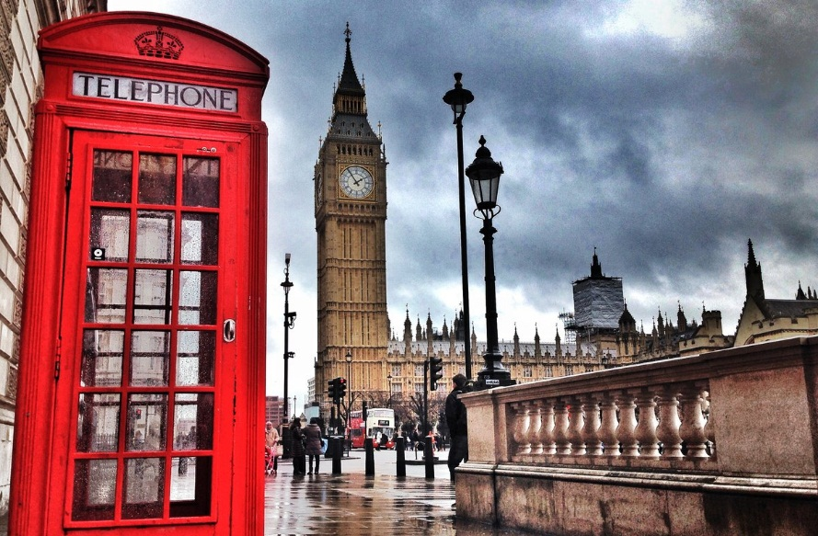
Past Continuous Tense (Прошедшее Длительное время)

Slide 14
Время Past Continuous на русский язык переводится как Прошедшее Длительное время. Название говорит само за себя. Past указывает на то, что действие происходило в прошлом, а Continuous – это аспект, описывающий длительность, продолжительность действия.

Slide 15
Подлежащие + was/were +основной глагол + -ing
I was sleeping – я спал You were sleeping – ты спал He (she, it) was sleeping – он (она, оно) спал | We were sleeping – мы спали You were sleeping – вы спалиI w They were sleeping – они спали

Slide 16
Подлежащие + was/were + not + основной глагол + -ing
I was not smiling – я не улыбалась You were smiling – ты не улыбался He (she, it) was not smiling – он (она, оно) не улыбался | We were not smiling – мы не улыбались You were not smiling – вы не улыбались They were not smiling – они не улыбались
Подлежащие + was/were + not + основной глагол + -ing
I was not smiling – я не улыбалась You were smiling – ты не улыбался He (she, it) was not smiling – он (она, оно) не улыбался | We were not smiling – мы не улыбались You were not smiling – вы не улыбались They were not smiling – они не

Slide 17
Was/were + подлежащие + основной глагол + -ing?
Was I crying? – Я плакал? Were you crying? – Ты плакал? Was he (she, it) crying? – Он (она, оно) плакал? | Were we crying? – Мы плакали? Were you crying? – Вы плакали? Were they crying? – Они плакали?

Slide 18
Примеры употребления Past Continuous
Для того, чтобы показать действие, которое продолжалось какой-то период в прошлом. Как правило, вопрос о том, когда именно оно началось, для говорящего не представляется важным. Главное – выдвинуть на первый план его наличие в данный промежуток времени:
At 7 o’clock yesterday she was drinking a cup of hot coffee. – Вчера в 7 часов она пила горячий кофе.
Для того, чтобы больше подчеркнуть сам процесс, а не действие или последующий результат:
My sister was drawing the whole day. – Моя сестра рисовала весь день.
Для описания кратковременной, непродолжительной ситуации в прошлом. Говорящий уточняет, конкретизирует, когда именно происходило данное действие:
His family was living in Japan for several months. – Его семья жила в Японии несколько месяцев.
В сложноподчинённых предложениях, где в одной части употребляется Past Continuous (Прошедшее Длительное) для обозначения продолжительного действия, а в другой – Past Simple (Простое Прошедшее) для описания короткого единичного действия. Соединяют две части следующие союзы till (до тех пор), until (пока не), before ( перед тем как), as (в то время как), after (после того как), when (когда):
He was reading a newspaper before we entered the room. – Он читал газету перед тем, как мы вошли в комнату.

Slide 19
Не все глаголы в английском языке могут употребляться в Past Continuous.
К исключениям относятся глаголы состояния (to love – любить, to like – любить, нравится, to hate – ненавидеть).

Slide 20
В предложениях, где сказуемое выражено глаголом в Прошедшем длительном, употребляются определенные слова-указатели:
Обозначающие конкретное время: at 8 p.m. (в 8 вечера), at 4 o’clock yesterday (вчера в 4 часа), this afternoon (в обеденный час), this evening at 9 (вечером в 9),at midnight (в полночь) и другие (My father was smoking at midnight. – Мой папа курил в полночь);
Обозначающие период времени: all day (весь день), last morning (вчера утром),during some time (в течение какого-то времени), this time last week (в это время на прошлой неделе),this evening (сегодня вечером) и другие (This time last month they were swimming in the sea – В это время в прошлом месяце они плавали в море).

Slide 21
Раскройте скобки, поставив глаголы в фоpму Past Continuous:
While I ___________ (to copy) the exercise, my friends __________ (to describe) a picture.
When we came in, the children __________ (to clean) their desks.
We met her at the bus stop. She ___________ (to wait) for the bus.
Some of the children ________ (to ski) while other children ___________ (to skate). Everybody __________ (to have) a lot of fun.
When we came the family ________ (to get) everything ready for Christmas. Bob and Helen _________ (to decorate) the Christmas tree.
The girls _________ (to feed) the birds in the garden while the boys _______ (to make) a bird-house.

Slide 22

Future Continuous Tense

Slide 23
Future Continuous образуется простейшим образом: с помощью глаголов will и to be.
Tomorrow this time I will be flying to America. Завтра в это время я буду лететь в Америку. (дословно: Завтра в это время я буду являться летящим в Америку)

Slide 24
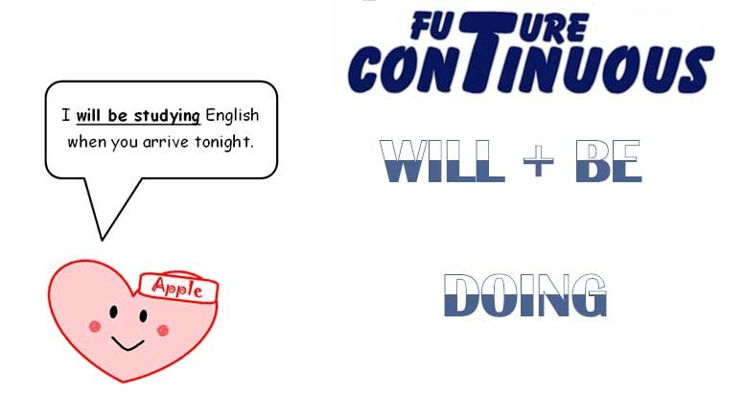
Употребление времени Future Continuous Tense.
Когда мы говорим о действии, которое будет проходить в определенный промежуток или момент времени.
Пример: я буду учиться с 5 до 7; они будут гулять в 8
Когда мы говорим о действии, которое будет длиться определенное количество времени (это действие может прерываться другими).
Пример: я буду работать над этим проектом всю неделю; она будет учить английский все лето.

Slide 25
Утвердительные предложения Future Continuous Tense.
тот, о ком идет речь + will be + глагол + -ing
She will be driving a car all night long. Она будет вести машину всю ночь.
They will be sleeping from six till nine. Они будут спать с 6 до 9.
I will be working. Я буду работать.

Slide 26
Отрицательная форма Future Continuous Tense.
тот, о ком идет речь + will not be + глагол + -ing He will not be reading. Она не будет читать.
They will not be dancing. Они не будут танцевать.
I will not be walking in the park. Я не буду гулять в парке.

Slide 27
Сокращения:
В отрицании мы можем сократить частицу not, обратите внимание как именно: will not = won’t
I won't be painting. Я не буду рисовать.

Slide 28
Слова - указатели времени.
Очень часто со временем Future Continuous используются следующие слова:
all day long – весь день
this time tomorrow – в это время завтра
all day tomorrow- завтра весь день
the whole morning/evening/day – целое утро/вечер/день
from 6 till 8 p.m. – с 6 до 8 вечера

Slide 29
Вставьте Future Continuous:
This time next Monday, I _______ in a huge office in New York. (work)
This time on Tuesday, Mary ___________ on a beach in Italy. (sunbathe)
Don’t make noise after midnight – I ________ soundly, I hope. (sleep)
Jackeline _______ to Kenya tomorrow at this time. (fly)
Students _______ copies while he _________the report. (make/ finish)
I_______ in my study library at 6pm tomorrow. (work).
This time next year we ________ the Pacific Ocean. (cross)
I _________ the dinner table while my mother__________ the meat. (lay / prepare)
You’ll recognize Molly! She _________ a pink hat. (wear)
From 7 till 12 I __________ classes. (have)
________you ______ your bike this evening? (use)
My auntie and uncle __________ with us this weekend. (stay)
I ________ television from ten pm to midnight. (to watch)
This time on Friday I ______ on the beach. (to lie)
What ______you _______ tomorrow evening? (to do)
_______you __________ late tomorrow night? (to work)
Don’t ring Greg up at 10am. He_______ his music lesson. (have)

Slide 30
Список используемой литературы
1.Агабекян, И. П. Английский язык для ссузов : учебное пособие / И. П. Агабекян.– Москва: Проспект, 2015.
2.PlanetofEnglish: учебник английского языка для учреждений НПО и СПО/ Г. Т. Безкоровайная, Е. А. Койранская, Н. И. Соколова, Г. В. Лаврик. –Москва :Академия, 2014.
3.Голубев, А.П. Английский язык для технических специальностей = English for Technical Colleges: учебник для студ. учреждений сред. проф. образования / Голубев, А.П., Коржавый А.П., Смирнова И.Б. –Москва : Академия, 2016.
4.Кубарьков, Г. Л. 1000. Сборник новых тем современного английского языка. / Г. Л. Кубарьков. – Ростов-на-Дону : ООО «Удача», 2016.

